Slide 1
CHÀO MỪNG CÁC EM ĐẾN VỚI MÔN HOẠT ĐỘNG TRẢI NGHIỆM

Slide 2
Sinh hoạt lớp
tuần 13

Slide 3
Thứ ngày tháng năm 202 1
Môn : Hoạt động trải nghiệm
Tiết: Sinh hoạt lớp tuần 13
BÀI : CÂU CHUYỆN CỦA EM
1/ KHỞI ĐỘNG
Lớp hát

Slide 4
Thứ ngày tháng năm 202 1
Môn : Hoạt động trải nghiệm
Tiết: Sinh hoạt lớp tuần 13
BÀI : CÂU CHUYỆN CỦA EM
2/ SƠ KẾT TUẦN 13
- GV yêu cầu các trưởng ban báo cáo:
+ Đi học chuyên cần
+ Tác phong, đồng phục
+ Chuẩn bị bài, đồ dùng học tập
+ Vệ sinh

Slide 5
Thứ ngày tháng năm 202 1
Môn : Hoạt động trải nghiệm
Tiết: Sinh hoạt lớp tuần 13
BÀI : CÂU CHUYỆN CỦA EM
3/ KẾ HOẠCH TUẦN 14
Các thành viên trong lớp thảo luận

Slide 6
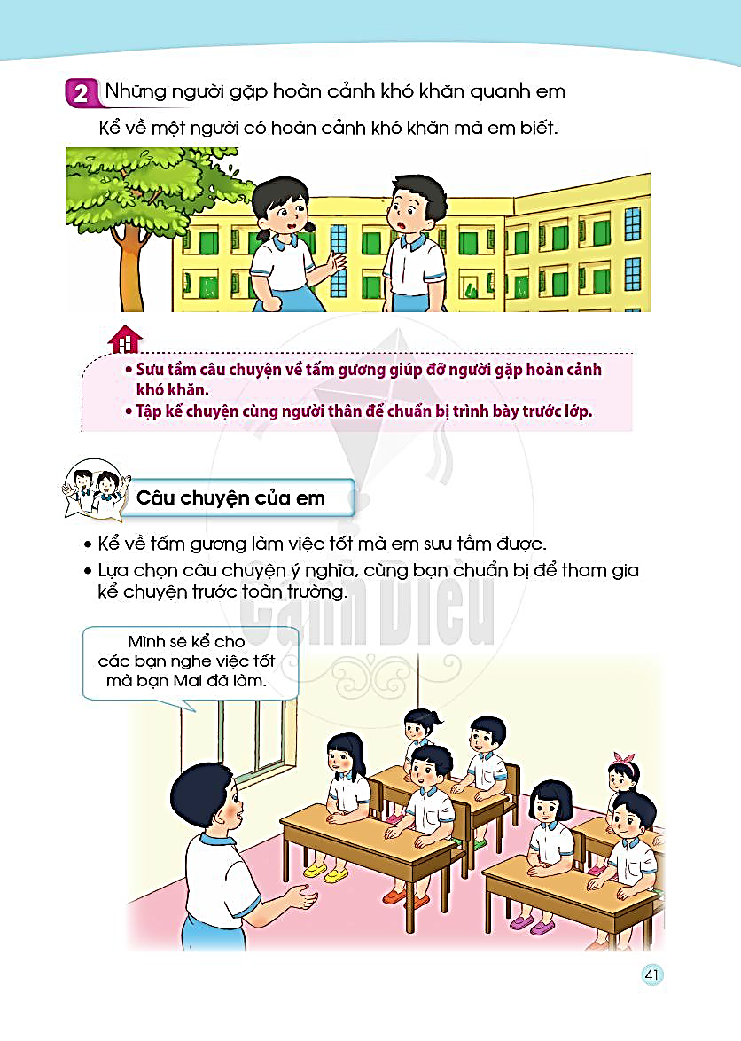
4/ SINH HOẠT CHỦ ĐIỂM
Thảo luận nhóm đôi

Slide 7
4/ SINH HOẠT CHỦ ĐIỂM
Thảo luận nhóm đôi

Slide 8
Học sinh kể

Slide 9
CHÀO TẠM BIỆT

